Slide 1
EL PIE DE FOTO
El Pie de Foto es el texto que acompaña una fotografía y excepcionalmente otras informaciones gráficas.
Toda fotografía, en principio, debe ir acompañada de un pie de foto.
Por ejemplo, si se está hablando del deterioro que los años han producido en las iglesias construidas durante la Colonia, cualquier fotografía de iglesia que se publique junto con la nota debe indicar, en el pie de foto, de qué templo se trata, en dónde está y, cuando sea pertinente, el año en que se tomó la gráfica.
Los pies de foto deben ser puramente informativos, pero independientes del texto que acompañan.
También deben ser breves y completos.

Slide 2
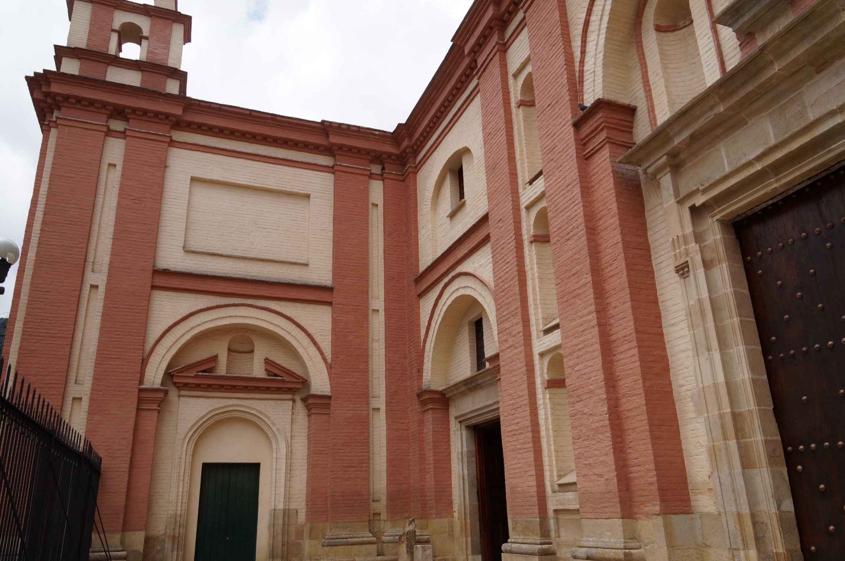

Slide 3
Templo de San Ignacio, construido entre los años 1610 y 1691. Está ubicado en la calle 10, entre las carreras 6 y 7, en la Plaza Cuervo, Bogotá. Foto El Catolicismo 2018

Slide 4
Una buena fotografía no necesita ser explicada. No se debe reiterar en el pie de foto lo que es obvio al mirar la fotografía.
Hay que buscar más bien los detalles interesantes que puedan pasar inadvertidos al lector.
Un buen pie de foto ampliará la información visual y agregará detalles que no figuren en el titular de la noticia.
Ningún pie de foto debe ser redactado como un título.

Slide 5
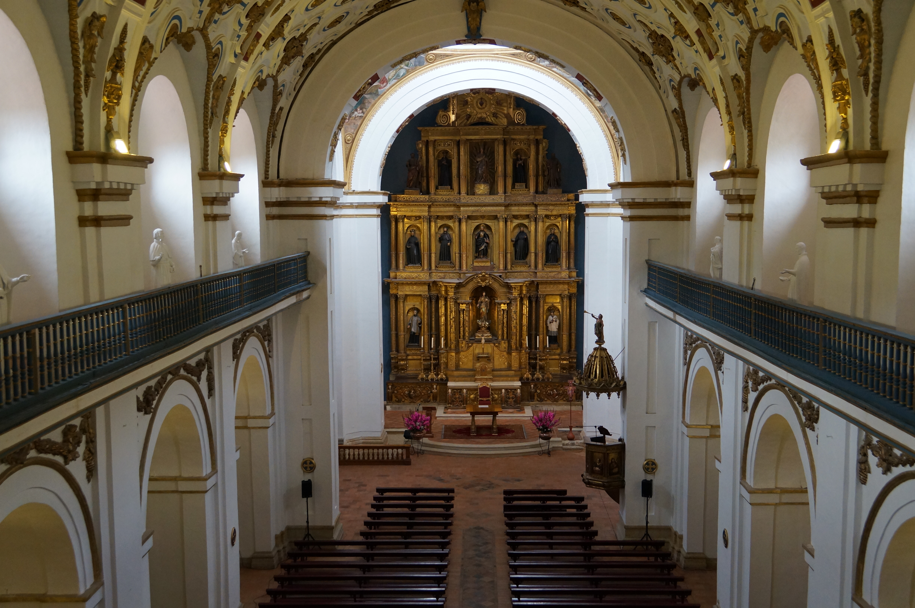

Slide 6
El púlpito, a la derecha, coronado por un ángel que estuvo muchos años perdido. Fue encontrado en un tienda de antigüedades de Chapinero y comprado para que volviera a donde le corresponde. Foto El Catolicismo 2018

Slide 7
El pie de foto debe contener la fecha y el lugar de la escena e identificar con su nombre completo, de izquierda a derecha, a todas las personas que aparezcan en la gráfica.
Es obligación del fotógrafo preguntar y anotar correctamente los nombres de todas las personas que figuran en la fotografía.
Todo pie de foto deberá iniciarse con una, dos o tres palabras de gancho.
Estas palabras describen sucintamente la fotografía, pero no son un titular.

Slide 8
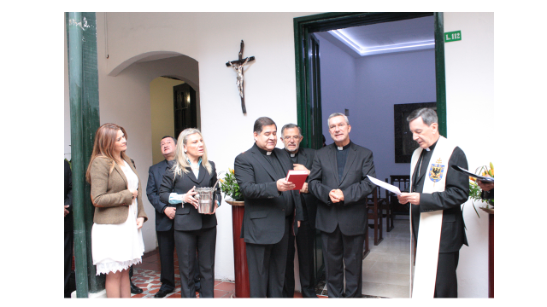

Slide 9
A la bendición del oratorio del Centro de Escucha de la parroquia de las Nieves, el pasado 3 de noviembre de 2017, asistieron personas directamente vinculadas con este servicio, fieles, caminantes atraídos por el movimiento y quienes aparecen en esta imagen (de Izq. a Der.) Marta Vélez, psicóloga; monseñor Alberto Forero; Carmen Velandia, coordinadora; monseñor Gabriel Londoño, párroco; monseñor Alberto Ojalvo; monseñor Daniel Delgado y el señor cardenal Rubén Salazar Gómez. Foto El Catolicismo 2017

